Slide 1
躁动的web动画 ——第35讲 铅笔,粉笔,浮雕效果
主讲人：kong66

Slide 2
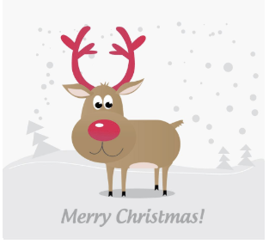
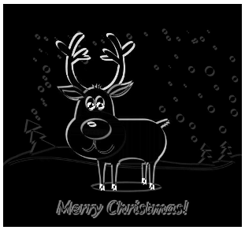
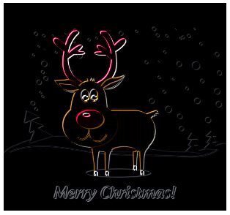
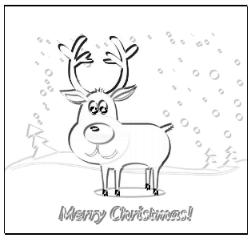
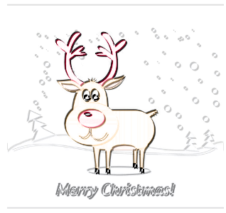
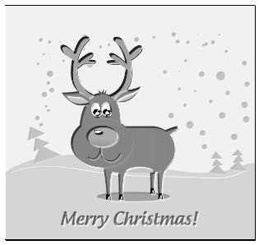
1.目标——铅笔,粉笔,浮雕效果（难度：2.3）
本期我们的目标是将给定图片实现铅笔，彩色铅笔，粉笔（黑色背景），彩色粉笔，浮雕的艺术效果.

Slide 3
2.分析需求——庖丁解牛
通过组合CSS滤镜，背景混合，元素混合等技术，可以实现铅笔，粉笔，浮雕等艺术效果！

Slide 4
3. 滤镜
CSS有个非常强大的滤镜属性filter，它有很多种类似adobe photoshop软件的滤镜效果.
blur() 模糊，实现元素的高斯模糊
grayscale() 灰度，可以降低元素的颜色饱和度，直到灰色
drop-shadow() 投影，不规则的元素也可以正确投影
sepia() 褐色，使得元素呈现褐色的效果
brightness() 亮度，增加或者降低亮度
contrast() 对比度，增加或者降低对比度
hue-rotate() 旋转色相，修改元素的色相
invert () 反相，用255减去每个通道的颜色，黑色

Slide 5
变成白色，白色变成黑色，蓝色变成红色
saturate() 饱和度，增加或者降低饱和度
opacity() 透明度，修改元素的透明度

Slide 6
4. 混合
混合有两种，如下，
background-blend-mode
元素的多个背景图之间的混合
mix-blend-mode
应用的元素，与其相邻的下层元素之间混合

Slide 7
5.艺术效果
混合有

Slide 8
6.更多思考
如果水墨画效果如何实现？
本期内容就讲到这里，谢谢大家！

Slide 9
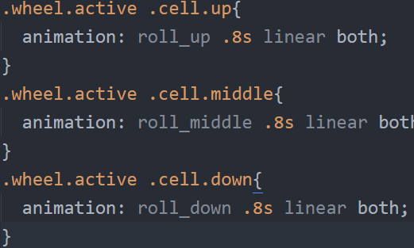
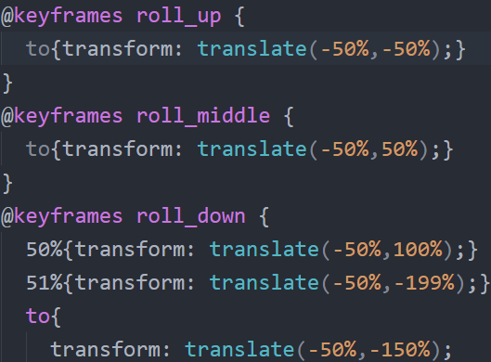
激活的轮子将执行旋转动画
下方的数字，移动一半后，立刻回到顶部

